Slide 1
实现react-redux
一、状态提升
二、Context
三、纯函数、容器组件和展示组件
四、高阶函数
五、实现redux模式
六、结合redux、context和高阶函数实现react-redux

Slide 2
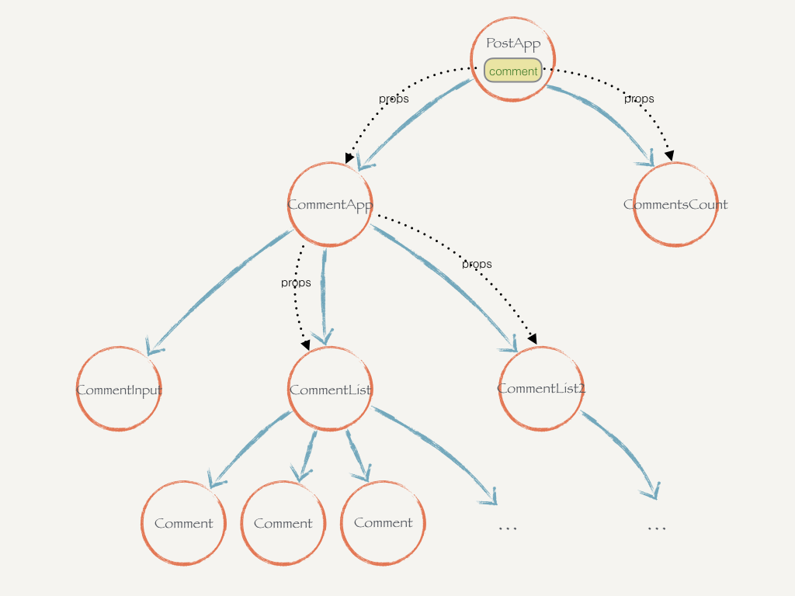
状态提升
如果一个状态被多个组件依赖，那么将它提升到这些组件的最近父组件中

Slide 3
Context
Context 提供了一种在组件中共享状态的方式，而不必每层手动添加props
优点：react中全局变量，任何子组件随时都能拿到
缺点：任何子组件都能随意修改，不可控

Slide 4
纯函数
返回结果只依赖参数
执行过程没有副作用

Slide 5
内容组件、展示组件
内容组件（Smart/Container Components）：数据获取，状态更新，复用性低
展示组件（Dumb/Presentational Components）：数据来源只有props，复用性高

Slide 6
高阶组件（HOC）
是一个函数，参数接受一个组件，返回一个新组件
React中用于复用组件逻辑的一种高级技巧
不修改传入的组件，也不会使用继承复制其行为，是一个纯函数
采用props传递数据

Slide 7
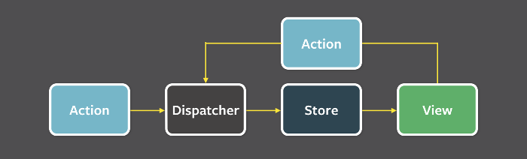
Redux工作流程
store.getState()
store.dispatch()
store.subscribe()
Redux 是 JavaScript 状态容器，提供可预测化的状态管理

Slide 8
三大原则
单一数据源：整个应用的 state 被储存在一棵 object tree 中，并且这个 object tree 只存在于唯一一个 store 中。
state只读：唯一改变 state 的方法就是触发 action，action 是一个用于描述已发生事件的普通对象。
使用纯函数修改数据：reducer是一些纯函数，接受oldState和action产生newState

Slide 9
React-redux
<Provider />：把store绑定在context里，所有子组件都能拿到全局store
connect：本质上是一个HOC，封装了从context中取出store的过程。通过mapStateToProps()和mapDispatch()获取state和触发action的dispatcher，用props传递给容器组件

Slide 10
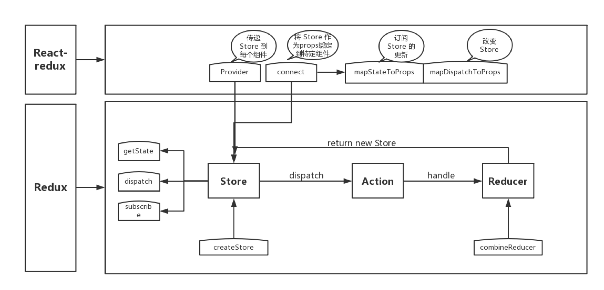
React-redux 工作流

